Slide 1
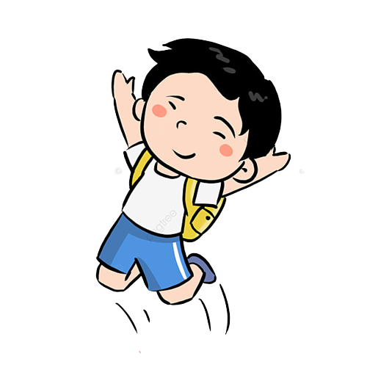

HOẠT ĐỘNG KHỞI ĐỘNG
Xem hình ảnh video và nghe giai điệu bài hát

Slide 2
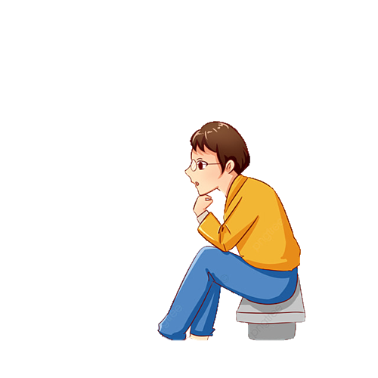
Nêu cảm xúc sau khi nghe bài hát. Chia sẻ điều hiểu biết của em về tác giả của bài hát.

Slide 3
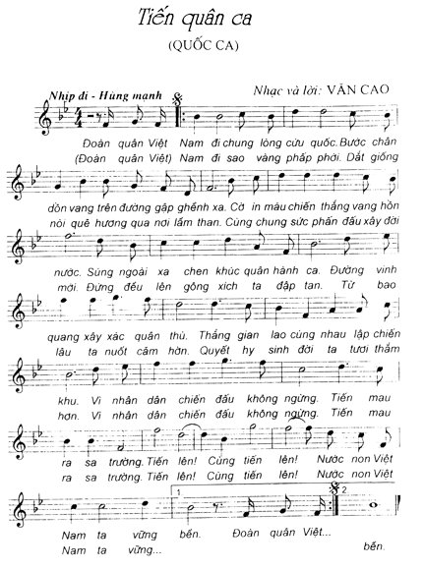
Văn Cao được biết đến là một nhạc sĩ rất mực tài hoa, tác giả của “Tiến quân ca”. Ca khúc được Bác Hồ chọn là Quốc ca của nước Việt Nam.
Nhạc sĩ Văn Cao – “Bậc tài danh thế kỉ”
SỰ NGHIỆP ÂM NHẠC
“TIẾN QUÂN CA” – QUỐC CA CỦA VIỆT NAM
8/1945
Chủ tịch Hồ Chí Minh chính thức duyệt làm Quốc ca của nước Việt Nam Dân chủ Cộng hòa.
2/9/1945
Chính thức được cử hành trong ngày Tuyên ngôn độc lập tại quảng trường Ba Đình, Hà Nội.
1946
Quốc hội chọn bài hát “Tiến quân ca” làm Quốc ca

Slide 4
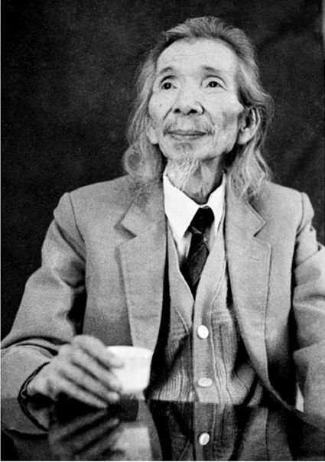



Họ và tên: Nguyễn Văn Cao Ngày sinh: 15/11/1923 Ngày mất: 10/7/1995
Giải thưởng Hồ Chí Minh về Văn học, Nghệ thuật đợt I (1996).
Những ca khúc cách mạng, trữ tình. Các sáng tác là sự tổng hợp hài hòa của nhạc – họa – văn – thơ.
Sử dụng cọ và màu sắc sảo, mặn nồng không thua gì các họa sĩ. Tác phẩm: Cuộc khiêu vũ của người tự tử (tranh sơn dầu).
Quan niệm: “Người làm thơ phải đi tìm những tư tưởng, cảm xúc và cảm giác trong thực tế…”

Slide 5
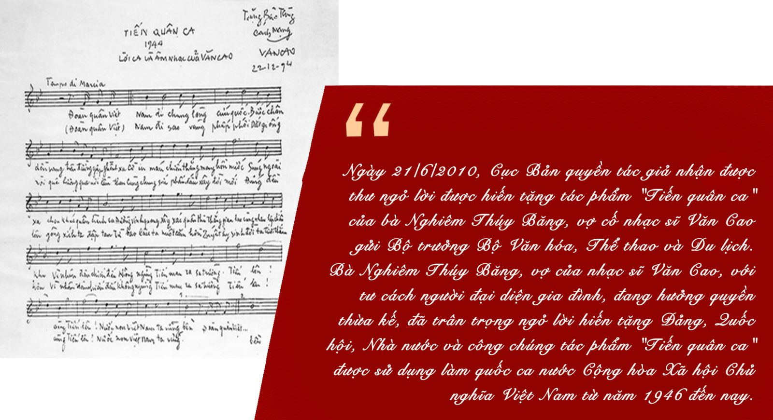

Slide 6


HÌNH THÀNH KIẾN THỨC

Slide 7
I. Định hướng
1. Kiến thức về kiểu bài
Sự việc có thật
Là sự việc đã xảy ra trong đời thực, không hư cấu tưởng tượng, được nhiều người biết hoặc chứng kiến, có sử sách ghi lại....
Nhân vật hoặc sự kiện có trong lịch sử đấu tranh giữ nước mà còn là những con người hoặc sự kiện trong các lĩnh vực lao động, văn hóa, khoa học như các nhà bác học, các nhà phát minh, sáng chế, những nhà văn, họa sĩ, nhạc sĩ, các vận động viên nổi tiếng…
Nhân vật hoặc sự
kiện lịch sử

Slide 8
I. Định hướng
1. Kiến thức về kiểu bài
Những câu chuyện liên quan đến sự kiện hoặc nhân vật lịch sử thường được kể lại bởi người chứng kiến hoặc được sưu tầm nghiên cứu và thể hiện lại qua sách, báo, phim ảnh.
Người kể
Yêu cầu sưu tầm
Đọc sách báo, sưu tầm một số câu chuyện về lịch sử.
Hoạt động khoa học,
sáng tạo
Những hoạt động khoa học, sáng tạo trong nhiều lĩnh vực cuộc sống: Lương Định Của, Tôn Thất Tùng,..

Slide 9
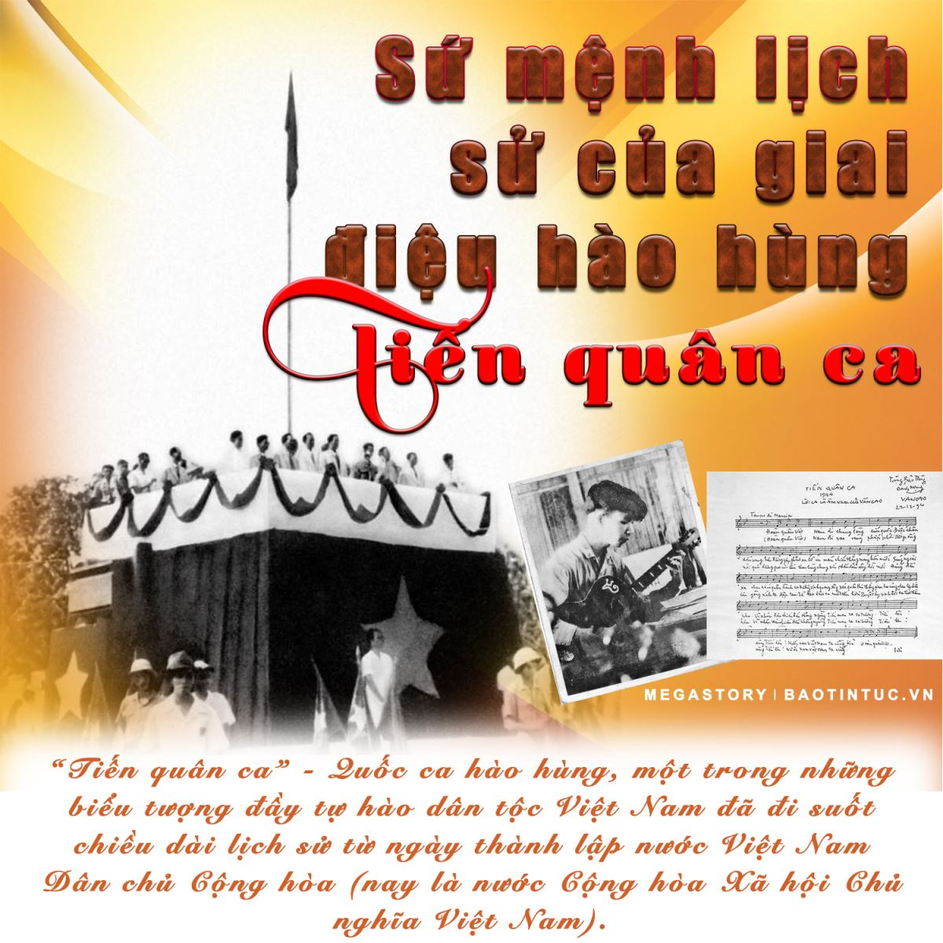
I. Định hướng
2. Văn bản "Nhạc sĩ Văn Cao sáng tác Tiến quân ca"

Slide 10
PHIẾU HỌC TẬP SỐ 1:
Nhiệm vụ: Đọc văn bản "Nhạc sĩ Văn Cao sáng tác Tiến quân ca" và trả lời câu hỏi:
Câu hỏi | Trả lời
1.Văn bản kể sự việc gì? | …
2. Ai là người kể chuyện? | …
3. Sự việc ấy liên quan đến nhân vật, sự kiện lịch sử nào? | …
4. Những câu văn nào thể hiện sự kết hợp các yếu tố miêu tả với tự sự. | …
5. Để viết bài văn kể lại một sự việc có thật liên quan đến nhân vật hoặc sự kiện lịch sử các em cần chú ý gì? | …

Slide 11
I. Định hướng
2. Văn bản "Nhạc sĩ Văn Cao sáng tác tiến quân ca"
Sự việc
Sáng tác bài hát "Tiến quân ca"
Người kể
Ngọc An
Nhân vật : Nhạc sĩ Văn Cao
Nhân vật lịch sử và
sự kiện liên quan
Sự kiện: Cuộc mít tinh của công chức Hà Nội, ngày 17 tháng 8 năm 1945.
Mít tinh ngày 18 tháng 8 năm 1945.

Slide 12
I. Định hướng
2. Văn bản "Nhạc sĩ Văn Cao sáng tác tiến quân ca"
6. Kết hợp các yếu tố miêu tả trong khi kể.
5. Lập dàn ý cho bài viết.
1. Xác định sự việc.
Các bước làm bài
2. Xác định nhân vật và sự việc liên quan.
4. Xác định ngôi kể, nhân vật, sự việc chính...
3. Nguồn thông tin.

Slide 13
II. THỰC HÀNH
ĐỀ 1: Dựa vào văn bản ở mục “Định hướng”, em hãy đóng vai nhạc sĩ Văn Cao. Viết bài văn kể lại sự ra đời của bài hát “Tiến quân ca”.
1. Chuẩn bị
Cách viết bài văn
kể chuyện
Các yếu tố thời gian, địa điểm, nhân vật, sự việc, tình tiết, cốt truyện và ngôi kể.
Đọc lại văn bản
“ Nhạc sĩ Văn Cao sáng tác
Tiến quân ca”
Xác định ngôi kể, trình tự kể , ghi chép lại các chi tiết, sự việc , lời nói của các nhân vật cần chú ý từ văn bản đã đọc.

Slide 14
II. THỰC HÀNH
2. Tìm ý
Người kể
Văn Cao - xưng tôi
Câu chuyện xảy ra
Căn gác nhỏ ở phố Nguyễn Thượng Hiền - Hà Nội.
Sự việc
Sự ra đời của bài hát "Tiến quân ca”.
Phạm Duy: Người chứng kiến sự ra đời của bài hát.
Câu chuyện có các nhân vật
Vũ Quý: Người đầu tiên được biết đến bài hát.
Nguyễn Đình Thi: người đầu tiên xướng âm ca khúc.

Slide 15
II. THỰC HÀNH
2. Tìm ý
Cuộc mít tinh của công chức Hà Nội ngày 17 tháng 8 năm 1945.
Những sự kiện liên quan
đến sự ra đời của bài hát
Mít tinh ngày 18 tháng 8 năm 1945.
Bài Tiến quân ca đã nổ như một trái bom. Nước mắt tôi trào ra. Xung quanh tôi, hàng ngàn giọng hát cất vang lên theo những đoạn sôi nổi.
Người kể đã suy nghĩ
về sự kiện
Hàng chục ngàn giọng hát cất lên, thét lên tiếng căm thù vào mặt bọn đế quốc với sự hào hùng chiến thắng của cách mạng.

Slide 16
II. THỰC HÀNH
3. Lập dàn ý
Mở bài
Dẫn dắt nêu lí do kể.
Thân bài
Dựa vào câu chuyện nhạc sĩ Văn Cao sáng tác “Tiến quân ca”, lần lượt kể lại quá trình sáng tác bài hát theo trình tự nhất định.
Kết bài
Phát biểu suy nghĩ của người kể lại câu chuyện

Slide 17
II. THỰC HÀNH
4. Viết bài
a. Viết đoạn mở bài
b. Viết 1 số đoạn thân bài
*Đoạn kể về tôi trước khi sáng tác bài hát.
*Đoạn văn kể về tôi sau khi bài hát ra đời và được đón nhận.
c.Viết đoạn kết bài

Slide 18


VẬN DỤNG
Lời thơ, lời hát, hình ảnh sau gợi cho em nhớ tới nhân vật lịch sử và sự kiện lịch sử nào?

Slide 19
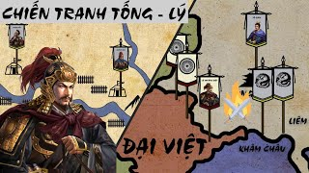
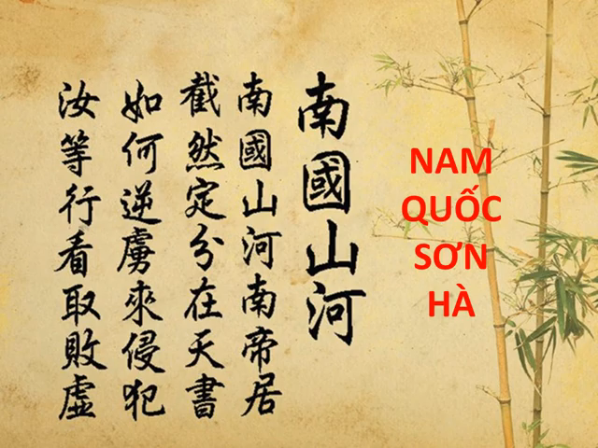
Quan sát hình ảnh và xem video đang nói về nhân vật lịch sử nào? Cuộc kháng chiến lịch sử nào?
Đáp án: Lý Thường Kiệt và kháng chiến chống Tống của nhà Lý

Slide 20
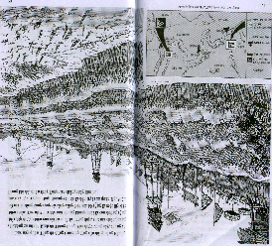


“Chương Dương cướp giáo giặc
Hàm Tử bắt quân thù
Thái bình luôn gắng sức
Non nước ấy nghìn thu"
Hình ảnh, lời thơ gợi em nhớ đến chiến công nào ở thời đại nhà Trần?
Khág chiến chống Nguyên Mông của nhà Trần

Slide 21
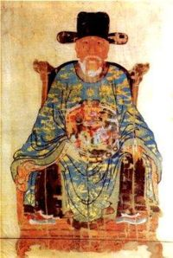
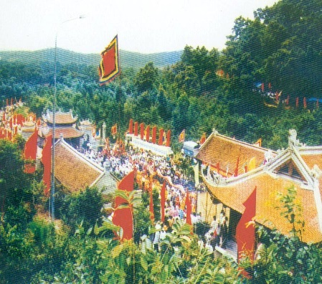
Côn Sơn suối chảy rì rầm
Ta nghe như tiếng đàn cầm bên tai.
Côn Sơn có đá rêu phơi
Ta ngồi trên đá như ngồi chiếu êm
Trong ghềnh thông mọc như nêm
Tìm nơi bóng mát ta lên ta nằm
Trong rừng có bóng trúc râm
Trong màu xanh mát ta ngâm thơ nhàn
Hình ảnh và lời thơ gợi em nhớ đến người anh hùng dân tộc nào?
Người anh hùng Nguyễn Trãi

Slide 22

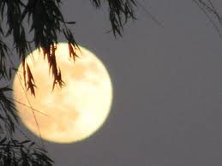

Tiếng suối trong như tiếng hát xa,
Trăng lồng cổ thụ bóng lồng hoa.
Cảnh khuya như vẽ người chưa ngủ,
Chưa ngủ vì lo nỗi nước nhà.
Hình ảnh và lời thơ gợi em nhớ đến người anh hùng dân tộc nào?
Lãnh tụ Hồ Chí Minh

Slide 23
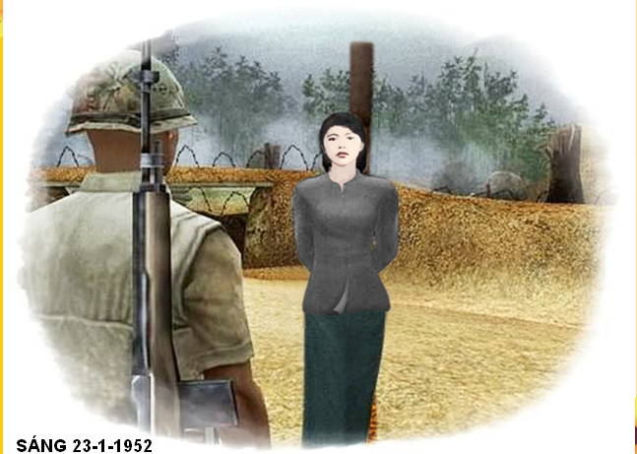
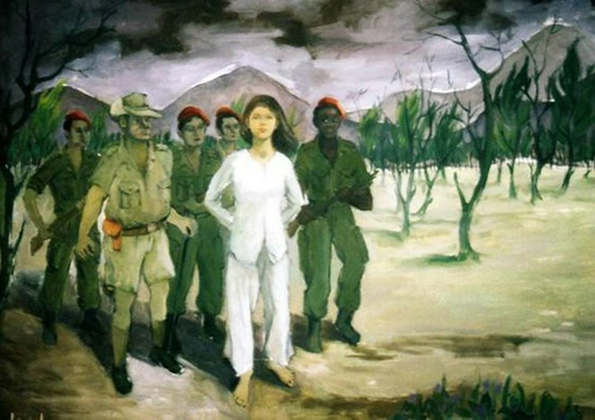

Người con gái trẻ măng Giặc đem ra bãi bắn Đi giữa hai hàng lính Vẫn ung dung mỉm cười Ngắt một đoá hoa tươi Chị cài lên mái tóc Đầu ngẩng cao bất khuất Ngay trong phút hy sinh Bây giờ dưới gốc dương Chị nằm nghe biển hát.
Võ Thị Sáu
Chị là ai?

Slide 24

Bài tập về nhà
Hãy viết bài văn kể lại sự việc liên quan đến một nhân vật hoặc sự kiện lịch sử mà em yêu thích.

